Slide 1


KOHTI VIHREÄMPÄÄ LOGISTIIKKAA
Tekijät: Risto Räsänen, Juuso Kääriäinen ja Anu Salo
2025
Laajuus 4 osp

Slide 2
Sisältö soveltuu logistiikan perustutkinnon seuraaviin tutkinnon osiin:
Ilmastovastuullinen toiminta 15 osp
Kuljetusalan perustason ammattipätevyys 10 osp
Logistiikka-alan työympäristössä toimiminen 15 osp
Kuorma-autokuljettajana työskentely 35 osp
Yrityksessä toimiminen 15 osp

Slide 3
Oppimistavoitteet
Opiskelija tietää ja ymmärtää päästöjen vaikutuksen ilmastomuutokseen.
Opiskelija tietää, miten logistiikka-alaa säädellään vähäpäästöiseen suuntaan.
Opiskelija ymmärtää kuljetuksien tehostamisen keinoja ja niiden vaikutuksia päästöihin.
Opiskelija tietää ajoneuvojen vaihtoehtoiset energiamuodot.
Opiskelija osaa vertailla tieliikenteen energialähteitä ja niiden päästövaikutuksia.
Opiskelija ymmärtää miksi ja miten kuljetuksen päästöjä lasketaan
Opiskelija ymmärtää miten kasvihuonekaasupäästöt lasketaan
Opiskelija tietää hiilijalanjäljen ja kestävyysraportoinnin periaatteet

Slide 4
Esityksen sisältö
1. Ilmastonmuutos
2. Sääntely ja ohjaus
3. Vihreä logistiikka
4. Vaihtoehtoiset käyttövoimat ja jakeluverkostot
5. Päästölaskenta ja raportointi
6. Päästövähennystoimet
7. Lisämateriaalit

Slide 5

1.1 Mitä ilmastonmuutos on?
Ilmastonmuutos on kasvihuoneilmiön voimistumista
Ilmakehässä olevat kaasut toimivat kuin lasi kasvihuoneessa: ne päästävät auringon valon maan pinnalle, mutta samalla estävät osaa lämmöksi muuttuneesta säteilystä karkaamasta takaisin
Kasvihuonekaasujen aiheuttama kasvihuoneilmiö pitää planeettamme elämälle suotuisana, ilman niitä keskilämpötila olisi -18°c
Ihmiskunnan tuottamat kasvihuonekaasut voimistavat luonnollista kasvihuoneilmiötä, oleellisimpia näistä ovat hiilidioksidi (CO₂), metaani (CH₄) ja dityppioksidi (N₂O)
Päästöjen lähteenä merkittävin on fossiilisten polttoaineiden käyttäminen energiantuotannossa ja liikenteessä. Lisäksi mm. teollisuuden prosesseissa ja maataloudesta syntyy kasvihuonekaasuja.
Ratkaisevassa asemassa ilmastonmuutoksen etenemisessä ovat ihmiset. Me pystymme omalla toiminnalla ja valinnoilla vaikuttamaan siihen, kuinka voimme estää katastrofaalisen ilmaston lämpenemisen.
Katso video ilmastonmuutoksesta Ilmatieteenlaitoksen Youtube-kanavalta https://www.youtube.com/watch?v=oYIilMaVlwI
Lähteet: ilmasto-opas.fi, Kati Lundgrenin luentomateriaali 02.10.2024

Slide 6
1.2 Ilmastonmuutoksen vaikutukset
Sademäärät, lämpötilat ja ilmakehän kaasukoostumus muuttuu maapallolla. Näistä johtuvat muutokset koetaan eri tavalla eri puolilla maailmaa.
Lämpötilat nousevat ja sään ääri-ilmiöt voimistuvat ts. kuivuudet ja vastaavasti rankkasateet lisääntyvät. Hellejaksot pitenevät alueilla, missä niitä ei ole ennen ollut. Samalla lumen ja jäätiköiden määrä vähenee ja merenpinta nousee, mikä vaikeuttaa elämistä monin paikoin.
Luonnossa monet eliölajit kärsivät, kun ne eivät ehdi sopeutua ilmaston nopeaan muutokseen. Samalla jotkut lajit hyötyvät ilmaston muuttumisesta ja ne levittäytyvät alueille missä niitä ei ole ennen ollut.
Ihmisille ilmastonmuutos aiheuttaa luonnon muuttumisen lisäksi mm. mahdollisesti yhteiskunnallisia levottomuuksia, epätasa-arvoa, ruuantuotannon vaikeutumista, taloudellista epävakautta.
Lähteet: ilmasto-opas.fi, Kati Lundgrenin luentomateriaali 02.10.2024

Slide 7
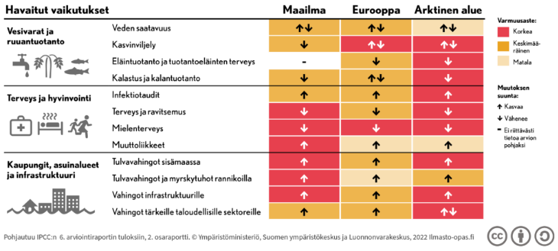
1.3 Globaalit ilmastonmuutoksen vaikutukset
Lähde: Ympäristöministeriö, Suomen ympäristökeskus, Luonnonvarakeskus, Ilmasto-opas.fi, 2022.

Slide 8

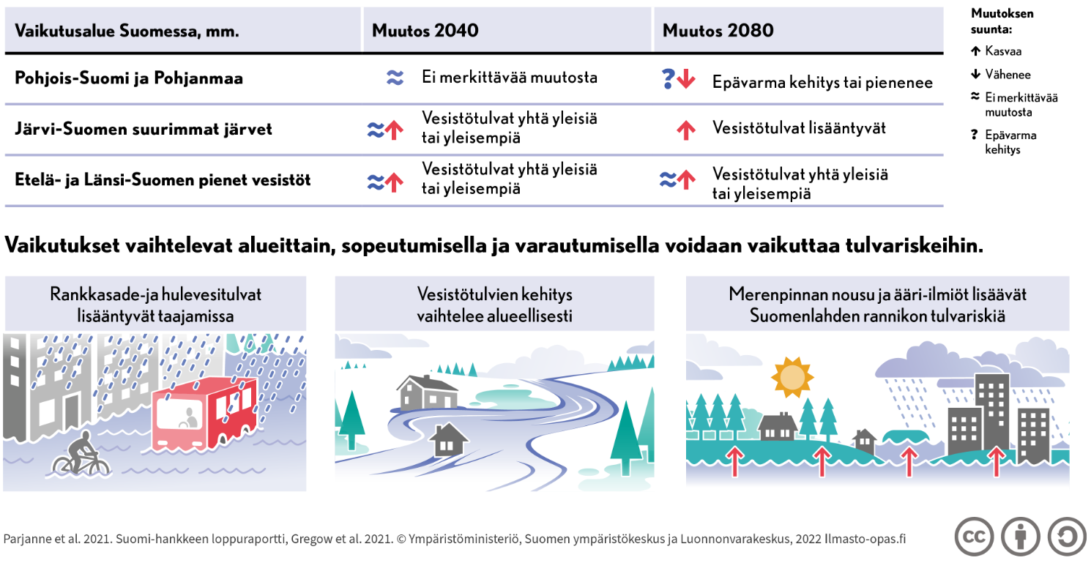
1.4 Ilmastonmuutos vaikuttaa tulviin
Lähde: Ympäristöministeriö, Suomen ympäristökeskus, Luonnonvarakeskus, Ilmasto-opas.fi, 2022.

Slide 9
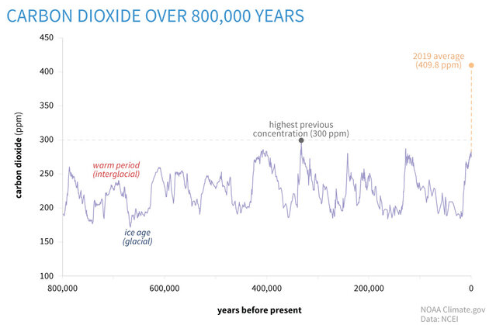
1.5 Ilmakehän hiilidioksidipitoisuuden vaihtelu
https://www.climate.gov/sotc2019

Slide 10
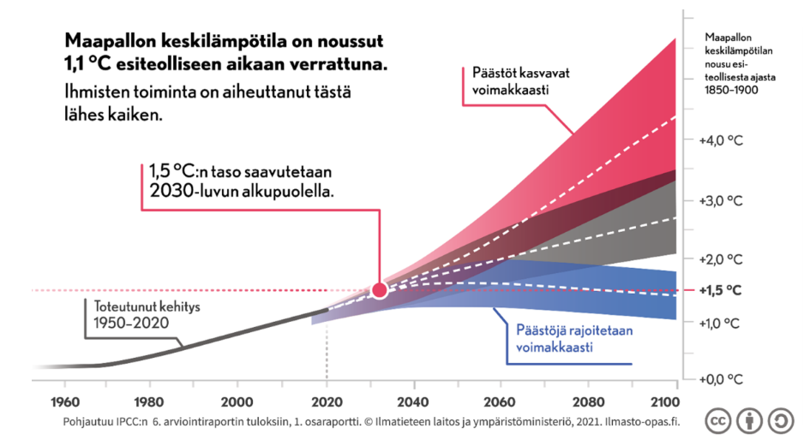

1.6 Ilmaston lämpeneminen johtuu ihmisen toiminnasta
Lämpeneminen on alkanut teollisen vallankumouksen aikaan, ja tahti on voimistunut viime vuosikymmeninä.
Nyt ilmasto lämpenee noin 0,13 °C kymmenessä vuodessa.
Maapallon keskilämpötila on jo tähän mennessä noussut 1,1 astetta esiteolliseen aikaan verrattuna.
Ihmisten toiminta on aiheuttanut tästä noususta lähes kaiken.

Slide 11

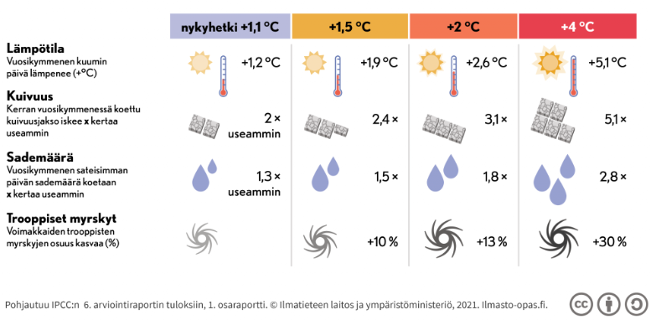
1.7 Ilmaston lämpenemisen riskit ja vaikutukset
Lähde: Ympäristöministeriö, Suomen ympäristökeskus, Luonnonvarakeskus, Ilmasto-opas.fi, 2022.

Slide 12
1.8 Ilmastonmuutoksen hillintä ja sopeutuminen
Ilmastonmuutos on ei ole enää mahdollista pysäyttää, koska nyt aiheutetut päästöt lämmittävät ilmakehää vielä tulevaisuudessa satoja vuosia.
Jotta ilmastonmuutosta voidaan hillitä riittävästi, vaatii se muutoksia. Toimia on tehtävä mm. energiantuotannossa, teollisuudessa, liikenteessä, asumisessa ja maataloudessa. Samalla luonnon omien hiilinielujen, esimerkiksi metsien hiilensidontakykyä on pyrittävä vahvistamaan.
Yhteiskunnallisia muutoksia saadaan aikaan kehittämällä innovatiivisia ratkaisuja ja viemällä niitä käytäntöön lainsäädännön, tukien ja verotuksen, hyvän yhdyskuntasuunnittelun, koulutuksen ja viestinnän keinoin, tutkimalla ja kehittämällä uusia tuotteita ja palveluita.
Sopeutumistoimien tarkoituksena on vähentää luonnonjärjestelmien ja yhdyskuntien haavoittuvuutta ilmastonmuutoksen vaikutuksille. Käytännössä vaikutuksiin voidaan sopeutua mm. ottamalla ilmasto-olojen muutokset huomioon kaavoituksessa ja rakentamisessa, kehittämällä vakuutusjärjestelmiä, sekä suojelemalla kosteikkoalueita, metsiä ja maatalousjärjestelmien monimuotoisuutta.
Lähteet: ilmasto-opas.fi

Slide 13
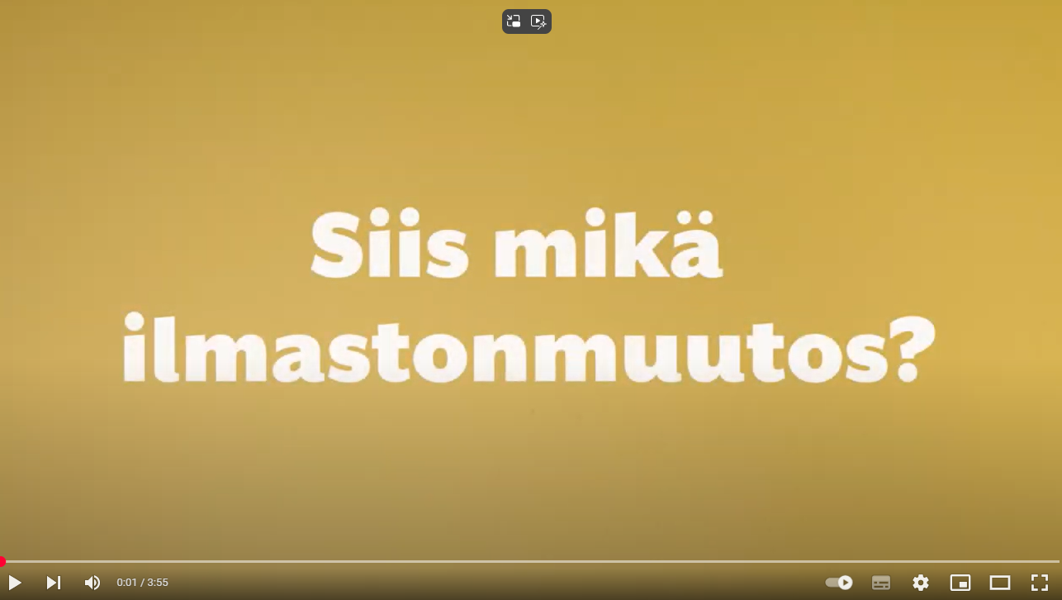
1.9 Kertaa ilmastonmuutoksen keskeiset asiat
Kertaa videon avulla ilmastonmuutoksen keskeiset asiat. Suomen ympäristöopisto SYKLIn videolinkki alla:
https://www.youtube.com/watch?v=vErh1uEELkY

Slide 14
1. Osion tuntitehtävä
Keskustele parin kanssa tai pohdi yksin:
Miten ilmastomuutos näkyy sinun arkipäiväisessä elämässäsi ja työssäsi?
Miten itse voit vaikuttaa ilmastomuutokseen?

Slide 15
Esityksen sisältö
1. Ilmastonmuutos
2. Sääntely ja ohjaus
3. Vihreä logistiikka
4. Vaihtoehtoiset käyttövoimat ja jakeluverkostot
5. Päästölaskenta ja raportointi
6. Päästövähennystoimet
7. Lisämateriaalit

Slide 16
2.1 Kansallinen ilmastolaki
Suomen on oltava hiilineutraali viimeistään vuonna 2035.
Ilmastolain tavoitteena on vähentää Suomen kasvihuonekaasupäästöjä
-60 % vuoteen 2030 mennessä,
-80 % vuoteen 2040 mennessä ja
-90 % pyrkien kuitenkin -95 % vuoteen 2050 mennessä verrattuna vuoden 1990 tasoon.
Lisäksi Suomi on sitoutunut noudattamaan Euroopan unionin ilmastopolitiikkaa, joka ohjaa jäsenmaiden toimia ilmastonmuutoksen hillitsemiseksi ja siihen sopeutumiseksi.
EU:n ilmastopolitiikka perustuu YK:n ilmastosopimukseen, jota täydentävät Kioton pöytäkirja ja Pariisin ilmastosopimus. Tämän politiikan ydin koostuu kansallisista tavoitteista päästökaupan ulkopuolisille aloille, päästökaupasta ja EU:n sopeutumisstrategiasta.
Lähde: ym.fi/suomen-kansallinen-ilmastopolitiikka

Slide 17
2.2 Ilmastopolitiikka
Suomessa ilmastopolitiikkaa ohjaavat myös seuraavat lait:
Ympäristönsuojelulaki (527/2014): Tämä laki säätelee ympäristönsuojelua ja sisältää säännöksiä päästöjen vähentämisestä.
Energiaverolaki (1260/1996): Tämä laki koskee energiaverotusta ja kannustaa vähäpäästöisten energialähteiden käyttöön.
Uusiutuvan energian laki (1396/2010): Tämä laki edistää uusiutuvan energian käyttöä ja asettaa tavoitteita uusiutuvan energian osuuden lisäämiseksi.
Lähde: ym.fi/suomen-kansallinen-ilmastopolitiikka

Slide 18
2.3 Säännökset ja sopimukset
Raskaan kaluston pakokaasupäästöjä säätelee erityisesti tyyppihyväksyntädirektiivi, joka asettaa rajat ajoneuvojen terveydelle haitallisille päästöille. Näitä päästöjä ovat muun muassa pienhiukkaset, hiilivedyt, häkä ja typenoksidit. Enimmäisrajat on määritelty EURO-luokituksen avulla, jossa korkeampi luokka (1-6) tarkoittaa puhtaampia pakokaasupäästöjä. EURO-luokat kertovat siis, kuinka puhtaita ajoneuvojen päästöt ovat.
EU:n energiatehokkuusdirektiivi edellyttää toimenpiteitä Suomessa, ja energiatehokkuussopimukset ovat keskeinen keino tämän saavuttamiseksi. Nämä sopimukset ovat vapaaehtoisia ja niiden tarkoituksena on edistää energiatehokkuutta eri aloilla, myös logistiikassa. Energiatehokkuussopimuksia on käytetty Suomessa jo 1990-luvulta lähtien, ja ne ovat ensisijainen tapa parantaa energiatehokkuutta. Sopimusten avulla pyritään luomaan tehokasta ja vastuullista energiankäyttöä, mikä auttaa vähentämään ilmastonmuutosta aiheuttavia hiilidioksidipäästöjä.
Lähde: EU 2017/2400 ja EU 2023/1791

Slide 19
2.4 Polttoaineen päästökauppa
Polttoaineen päästökauppa on EU:n yhteinen toimi, jolla pyritään vähentämään ilmastopäästöjä kustannustehokkaasti esimerkiksi liikenteessä, rakennusten lämmityksessä ja yleisen päästökaupan ulkopuolelle jäävässä teollisuudessa.
Suomessa uuden päästökaupan soveltamisalaan tulee sisältymään lisäksi muun muassa maa- ja metsätalouden ilmastopäästöjä.
Lue lisää polttoaineen päästökaupasta ETS2 ETS2 Polttoaineen päästökauppa | Energiavirasto
Lähde: https://energiavirasto.fi

Slide 20
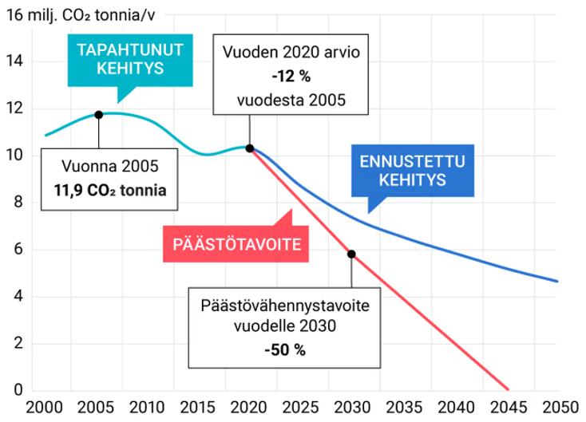
2.5 Liikenteen päästökehitys ja -vähennystavoitteet Suomessa
Kotimaan tieliikenne aiheuttaa vuodessa noin 10,4 milj. tonnin kasvihuonekaasupäästöt.
Määrä vastaa viidesosaa Suomen päästöistä.
Vuonna 2030 päästöjä saisi olla jäljellä enää 5,9 miljoonaa tonnia
Lähde: Liikenne- ja kuljetusalan vähäpäästöisen liikenteen tiekartta

Slide 21
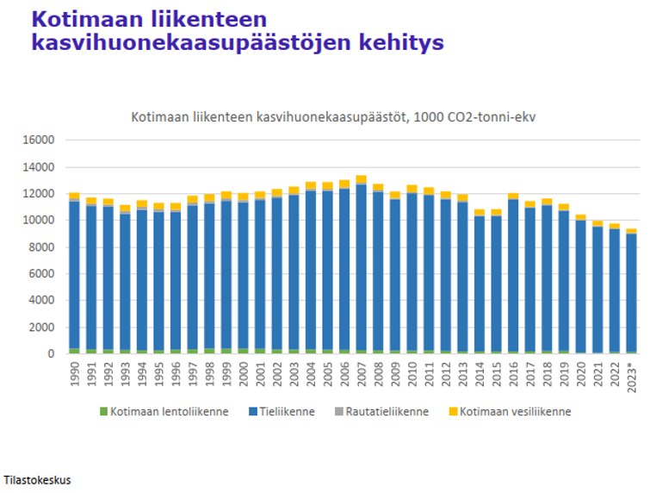
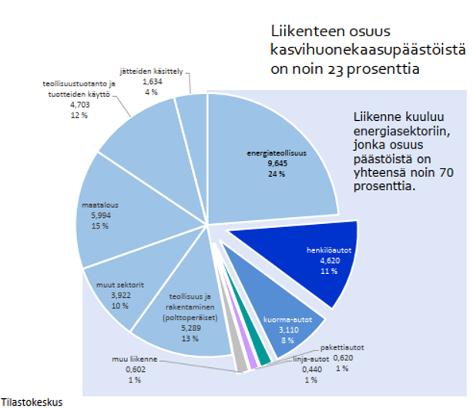
2.6 Liikenteen osuus kotimaan päästöistä
Lähteet: www.tilastokeskus.fi

Slide 22
2.7 CO2 raja-arvoasetus
Raskaan kaluston CO2-raja-arvoasetuksen tavoitteena on, että ajoneuvovalmistajat parantaisivat ajoneuvojen energiatehokkuutta ja markkinoille tulisi entistä enemmän päästöttömiä ja vähäpäästöisiä ajoneuvoja.
Asetuksen soveltamisala laajenee uusiin kuorma-autoryhmiin, perävaunuihin ja linja-autoihin. Poikkeuksina päästötavoitteiden ulkopuolelle jäävät pienten valmistajien ajoneuvot sekä erilaiset erityiskäyttöajoneuvot, kuten puolustusvoimien käytössä oleva kalusto.
Päästövähennykset kiristyvät vuodesta 2030 alkaen, jolloin EU:ssa ensirekisteröitävien raskaiden ajoneuvojen päästöjen pitäisi olla keskimäärin 45 prosenttia pienemmät vuoden 2019 tasoon verrattuna. Nykyinen tavoite on 30 prosenttia. Vuoteen 2035 mennessä päästöjä tulisi vähentää 65 prosenttia ja vuoteen 2040 mennessä 90 prosenttia. Uusien kaupunkiliikenteen linja-autojen päästöjen pitäisi vähentyä 90 prosenttia vuoteen 2030 mennessä ja niiden tulisi olla täysin nollapäästöisiä 2035 eteenpäin.
Lähde: www.valtioneuvosto.fi

Slide 23
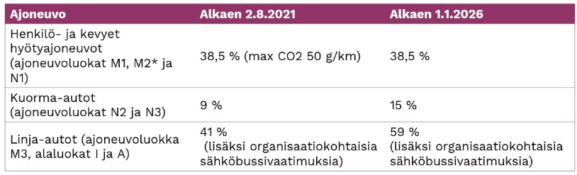
2.8 Laki puhtaista ajoneuvoista
Laki ajoneuvo- ja liikennepalveluhankintojen ympäristö- ja energiatehokkuusvaatimuksista (”laki puhtaista ajoneuvoista”), jossa säädetään julkisten ajoneuvo- ja liikennepalveluhankintojen ympäristö- ja energiatehokkuusvaatimuksista.
Laki koskee julkisia hankintayksiköitä, kuten kuntia ja kuntayhtymiä, valtion virastoja, liikelaitoksia, hankintalain soveltamisalaan kuuluvia yhtiöitä sekä seurakuntia ja julkisoikeudellisia laitoksia.
Lailla pyritään edistämään liikenteen päästövähennyksiä kasvattamalla nolla- ja vähäpäästöisten ajoneuvojen osuutta julkisissa hankinnoissa. Direktiivi asettaa jäsenmaille sitovat prosentuaaliset vähimmäisvelvoitteet puhtaiden ajoneuvojen osalta kahdelle hankinta-ajanjaksolle.
Lähde: www.kuntaliitto.fi

Slide 24
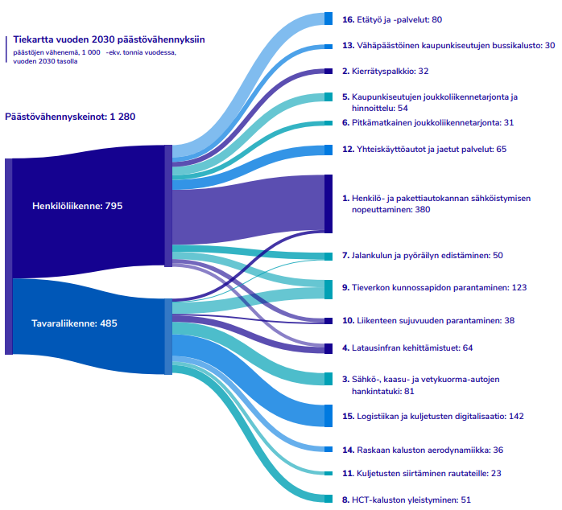
2.9 Tiekartta
Vuoden 2030 päästötavoitteiden saavuttaminen edellyttäisi tieliikenteeltä noin 1,1 miljoonan tonnin hiilidioksidipäästöjen vähenemää nykykehitykseen nähden.
Vuoden 2030 tiekartassa esitettyjen toimenpiteiden kokonaisvaikutus on noin 1,28 miljoonaa tonnia vuoden 2030 päästötasolla arvioituna.
Tärkeimmät toimenpiteet ovat autokannan nopeampi sähköistyminen, logistiikan ja kuljetusten digitalisaatio, latausinfratuet, liikennettä korvaavat etäpalvelut ja etätyö sekä tieverkon kunnossapidon parantaminen.
Lähde: Liikenne- ja kuljetusalan vähäpäästöisen liikenteen tiekartta. www.aut.fi

Slide 25
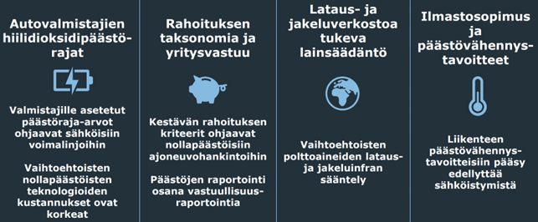
2.10 Lainsäädännölliset ajurit
Lähde: Hanna Kaleenojan luentomateriaali, Kovilog-hanke,, 30.10.2024.

Slide 26
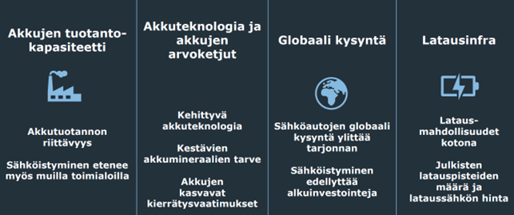
2.10 Sähköistymisen epävarmuustekijät
Lähde: Hanna Kaleenojan luentomateriaali, Kovilog-hanke, 30.10.2024.

Slide 27

2. Osion tuntitehtävä
Miten yrityksessäsi / yrityksissä on huomioitu velvoittavat päästövähennystavoitteet?

Slide 28
Esityksen sisältö
1. Ilmastonmuutos
2. Sääntely ja ohjaus
3. Vihreä logistiikka
4. Vaihtoehtoiset käyttövoimat ja jakeluverkostot
5. Päästölaskenta ja raportointi
6. Päästövähennystoimet
7. Lisämateriaalit

Slide 29
3.1 Mitä on vihreä logistiikka?
Vihreä logistiikka huomioi kestävän kehityksen. Vihreä logistiikka kuvaa ympäristömyönteistä ajattelua ja sillä tarkoitetaan yleisesti kuljetusketjun muuttamista mahdollisimman vähän ympäristöä kuormittavaksi.
Vihreä logistiikka keskittyy ympäristöystävällisten periaatteiden noudattamiseen ja logistiikkajärjestelmien kaikkien vaiheiden ympäristövaikutusten hallintaan.
Yritysten on tärkeää huomioida ympäristövastuullisuus koko toimitusketjussa.
Vihreän logistiikan ratkaisuja maantiekuljetuksissa voivat olla esimerkiksi rahtitilan optimointi, tehokas reititys, vaihtoehtoiset energiamuodot ja eri kuljetusmuodot.
Lähde: Logistiikanmaailma.fi ja Heikki Liimataisen luentomateriaali Kovilog-hanke

Slide 30
3.2 Tulevat muutostekijät
Kohti vihreämpää logistiikkaa -hankkeen täydennyskoulutuksiin osallistuneet opiskelijat analysoivat tulevia muutostekijöitä kuljetusalalle. Seuraavissa dioissa on tehty yhteenveto opiskelijoiden Pestel-analyyseistä.
Logistiikan ja kuljetusalan tulevaisuus​: Logistiikan ja kuljetusalan toimintaympäristö on muuttumassa nopeasti sekä asiakkaat että lainsäädäntö edellyttävät entistä vähäpäästöisempää ja vastuullisempaa logistiikkaa. Tulevaisuuden kuljetukset perustuvat syvällisempään yhteistyöhön eri toimijoiden, kuten asiakkaiden, energiantoimittajien, autonvalmistajien ja kuljetusliikkeiden välillä.​
Vähäpäästöisyys ja lainsäädäntö: Asiakkaat vaativat kestävämpiä kuljetusratkaisuja ja tiukentuvat säädökset ohjaavat alaa uusiin teknologioihin ja energialähteisiin.​
​Päästöraportointi: Yhä useammat yritykset tuottavat päästöraportteja. Tulevaisuudessa vaaditaan rahtikirjakohtainen päästöraportointia.
Lähteet: Kovilog-hankkeen opiskelijoiden Pestel-analyysit vuosina 2023-2025

Slide 31
3.2 Tulevat muutostekijät
Uudet energiaratkaisut: Fossiilisten polttoaineiden osuus pienenee, ja tilalle nousevat uusiutuvat energiat, kuten sähkö, kaasu, uusiutuva diesel (HVO) ja mahdollisesti vety.​
Energian jakelun merkitys: Päästövähennyksiin pystyvät kuljetusratkaisut riippuvat siitä, miten ja missä uudet polttoaineet ovat saatavilla. Sähkölatauspisteet raskaalle kalustolle tulevat​
​Investointilaskelmien muutokset: Kuljetuskaluston hankinnassa huomioidaan entistä enemmän päästövähennykset ja uudet teknologiat.​
​Tekoälyn ja automaation rooli: Tekoäly auttaa optimoimaan reittejä ja kuljetusten suunnittelua
Säänvaihteluiden haasteet: Muuttuva ilmasto vaikuttaa kuljetuksiin, esimerkiksi talviolosuhteiden ja routatilanteen kautta.
Lähteet: Kovilog-hankkeen opiskelijoiden Pestel-analyysit

Slide 32
3.2 Tulevat muutostekijät
Uusi sukupolvi päätöksentekijänä: Arvot muuttuvat ja vastuullisuus nousee entistä tärkeämmäksi kilpailuvaltiksi.​
​Yritysvastuullisuus: Kuljetusyrityksiltä odotetaan entistä enemmän vastuullisuutta ja läpinäkyvyyttä.​
​Työvoiman saatavuus ja osaamisvaatimukset: Alan työvoimapula on haaste. Monikulttuurisuus lisääntyy, englannin kieli vahvistuu työkielenä, osaamisvaatimukset muuttuvat​
Ennakoinnin merkitys: Muutoksien aika on jo nyt, jotta tulevaisuuden haasteisiin voidaan vastata.​
Mitä kuljetetaan tulevaisuudessa: ​Tuotteet entistä kestävämpiä ja lähempänä tuotettuja kuin nyt. Kiertotalous tuotteet voimistuvat. Vastuullisuus / CO2 -päästöt korostuvat tuotteissa. ​
Koulutus: Opetusmateriaalin tekeminen jo nyt tulevaisuuteen sekä tulevaisuuden ennustettavuus. Osaamista on oltava eri energiamuodoista, päästölaskennasta, eri keinoista vähentää päästöjä, ja investointilaskelmista. Koulutuksissa vaaditaan vähäpäästöistä kalustoa sekä uusiutuvaa energiaa.
Lähteet: Kovilog-hankkeen opiskelijoiden Pestel-analyysit vuosina 2023-2025

Slide 33
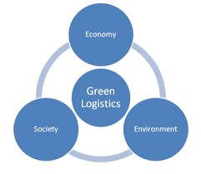
3. Osion tuntitehtävä
Miten voit vaikuttaa omassa työssäsi ympäristövaikutusten vähentämiseksi? Mitkä ovat konkreettiset keinot? Määritä useampi esimerkki ja perustele valintasi.
Aloita Pestel-analyysin laatiminen (erillinen liite). Pohdi, miten erilaiset muutostekijät vaikuttavat omaan työpaikkaasi lyhyellä, keskipitkällä ja pitkällä aikavälillä. Pestel-analyysiin palataan vielä opintokokonaisuuden lopussa.
Kuva: Vihreän logistiikan kolme tärkeää osaa. Logistiikanmaailma.fi

Slide 34
Esityksen sisältö
1. Ilmastonmuutos
2. Sääntely ja ohjaus
3. Vihreä logistiikka
4. Vaihtoehtoiset käyttövoimat ja jakeluverkostot
5. Päästölaskenta ja raportointi
6. Päästövähennystoimet
7. Lisämateriaalit

Slide 35

4.1 Uusiutuva diesel HVO
Uusiutuvaa dieseliä valmistetaan eri lähteistä, kuten jäte- ja rapsiöljystä. Vaikka HVO tarkoittaa suomeksi vetykäsiteltyä kasviöljyä, sitä voidaan myös valmistaa eläinrasvasta. Parhaimmassa tapauksessa käytetään ja kierrätetään teollisuuden jätteitä ja tähteitä.
Uusiutuva diesel pienentää yrityksen kaluston kasvihuonekaasupäästöjä keskimäärin 90 % polttoaineen elinkaaren aikana verrattuna fossiiliseen dieseliin.
Soveltuu käytettäväksi kaikissa dieselmoottoreissa.
Lähde: www.neste.fi

Slide 36
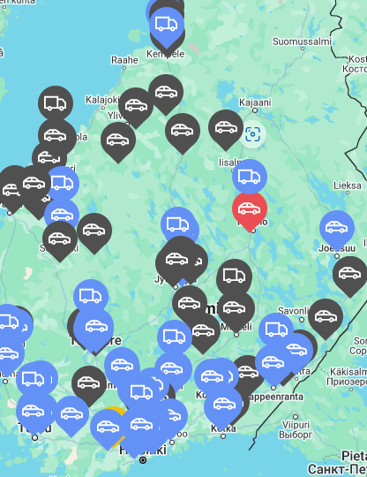
4.2 Kaasut
Paineistettua biokaasua (CBG) käytetään muun muassa henkilö- ja pakettiautojen, jakeluautojen ja jäteautojen polttoaineena. Raskaimman liikenteen kuten runkoliikenteen ajoneuvojen käyttövoimaksi sopii puolestaan parhaiten nesteytetty biokaasu (LBG).
CBG = Paineistettu biokaasu, tarkoitettu liikennekäyttöön
CNG = Paineistettu maakaasu, tarkoitettu liikennekäyttöön
LBG = Nesteytetty biokaasu, tarkoitettu vain raskaan liikenteen käyttöön
LNG = Nesteytetty maakaasu, tarkoitettu vain raskaan liikenteen käyttöön
Gasumin tankkausasemilla Suomessa myydään ainoastaan biokaasua.
Lähde: www.gasum.com

Slide 37
4.3 Vihreä vety
Tuotettu uusiutuvilla energialähteillä (aurinko- tai tuulivoima), jolloin kutsutaan ”vihreäksi vedyksi”.
Harmaa tai sininen vety tuotetaan fossiilisilla polttoaineilla.
Vihreän vedyn käyttökohteet:
Energian varastointi: Uusiutuva energia, kuten tuuli- ja aurinkoenergia, on usein epäjatkuvaista. Vihreä vety tarjoaa ratkaisun tähän ongelmaan, sillä se voi toimia energian varastona, joka pystyy vapauttamaan energian silloin kun sitä tarvitaan.
Liikenne: Vetyä voidaan käyttää polttoaineena vetykäyttöisissä polttokennoautoissa, jotka tuottavat ainoastaan vettä päästöinään.
Teollisuus: Monet teollisuudenalat, kuten teräs- ja kemian teollisuus, tarvitsevat vetyä prosesseissaan. Vihreä vety voi korvata fossiilisten polttoaineiden käytön näissä prosesseissa.
Lämmitys: Vetyä voidaan myös käyttää lämmitykseen sekä teollisuudessa että kotitalouksissa.
Vihreän vedyn teknologia on edelleen kallista sekä tuotanto, varastointi ja jakelu vaativat merkittäviä infrastruktuuri-investointeja. Tarvitaan myös poliittista tahtoa ja sitoutumista sekä tukea tutkimukselle ja innovaatioille.
Lähde: www.vetylaitos.fi

Slide 38

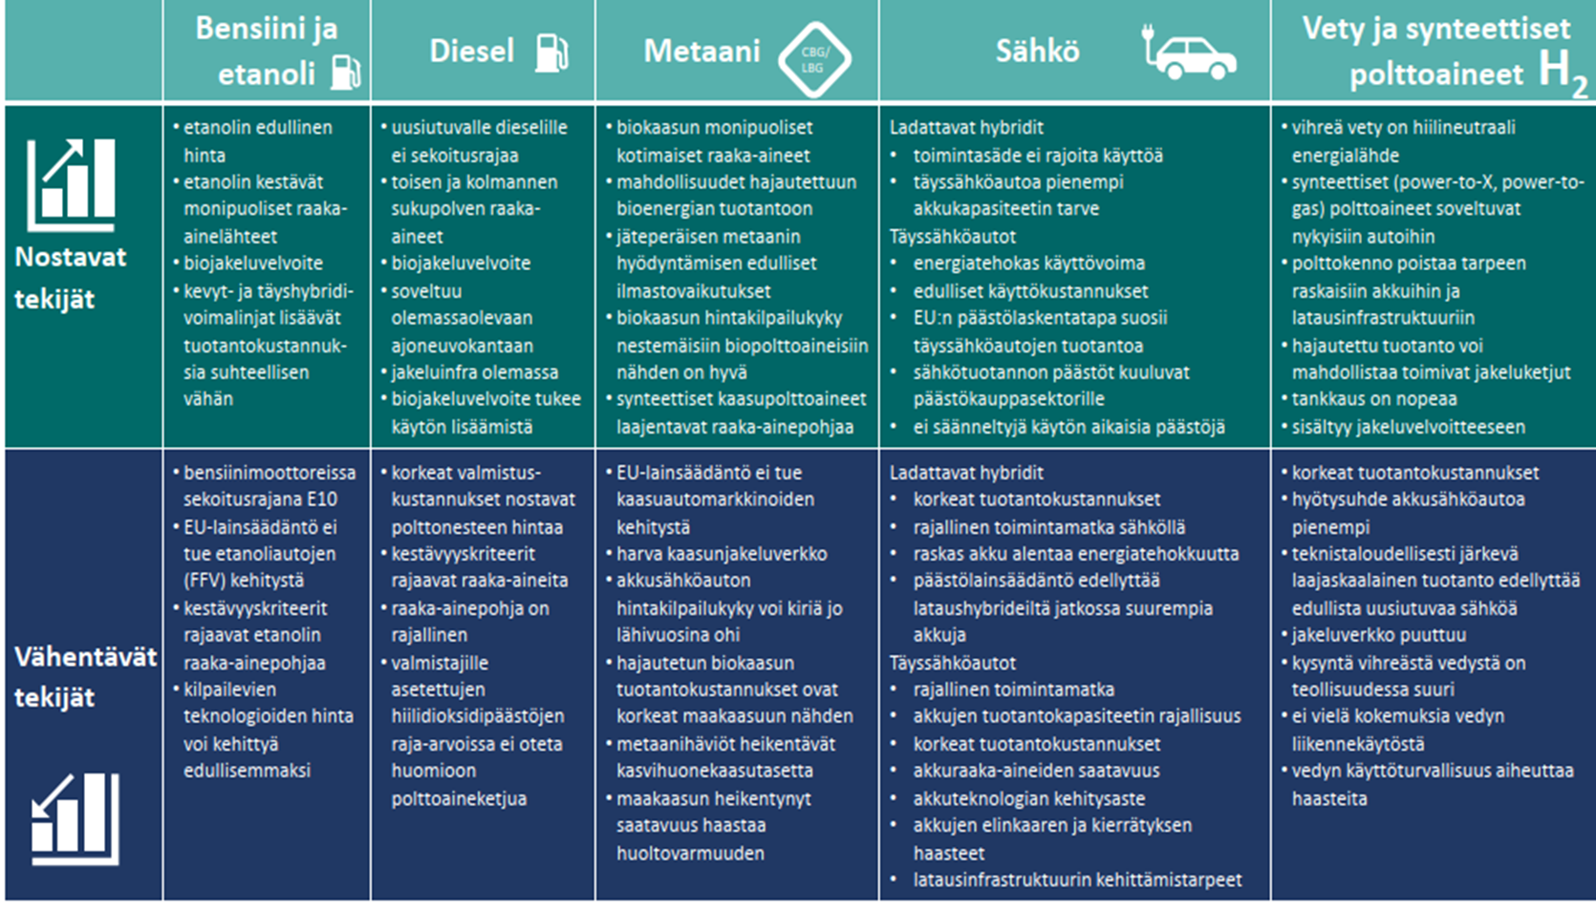
4.4 Vaihtoehtoiset käyttövoimat -vertailu
Lähde: Hanna Kalenojan luentomateriaali Kovilog-hanke

Slide 39
4.5 Jakeluinfra-asetus
Jakeluinfra-asetus (AFIR) asettaa jäsenvaltioille sitovia tavoitteita vaihtoehtoisten polttoaineiden infrastruktuurin käyttöönottamiseksi ja kehittämiseksi.
Asetus koskee tieliikenteen osalta sähkön ja vedyn jakeluinfraa, satamissa ja lentoasemilla maasähkön syöttöä sekä satamissa nesteytetyn metaanin jakelua.
Jäsenvaltiota koskevat pakolliset kansalliset tavoitteet jakeluinfran käyttöönotosta tulee täyttää asteittain vuosina 2025–2035. Näitä tavoitteita ovat muun muassa:
riittävä antoteho suhteessa ladattavien sähkökäyttöisten henkilö- ja pakettiautojen määrään
latauskenttiä ja vetytankkausasemia TEN-T-tieverkon varrella tietyin välimatkoin sekä kevyille että raskaille sähkökäyttöisille hyötyajoneuvoille
maasähkön syöttö TEN-T-verkon meri- ja sisävesisatamissa sekä lentoasemilla
nesteytetyn metaanin tankkauspisteitä TEN-T-verkon merisatamissa.
https://www.traficom.fi/fi/afir

Slide 40
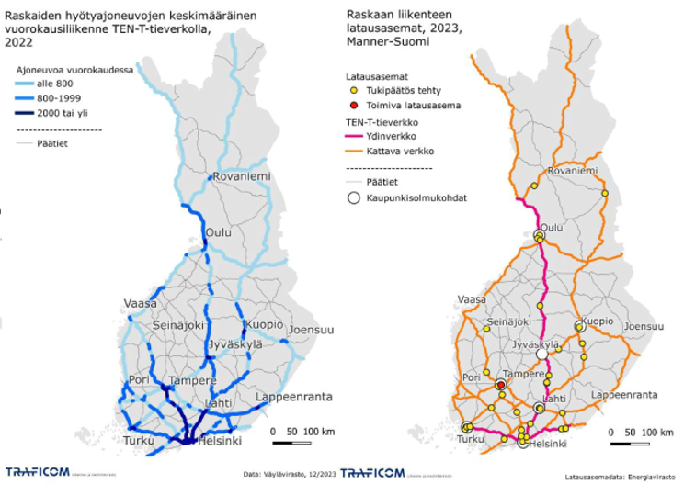
4.6 Kuorma- ja linja-autojen latausverkosto
Lähde: Traficom ja Energiavirasto

Slide 41
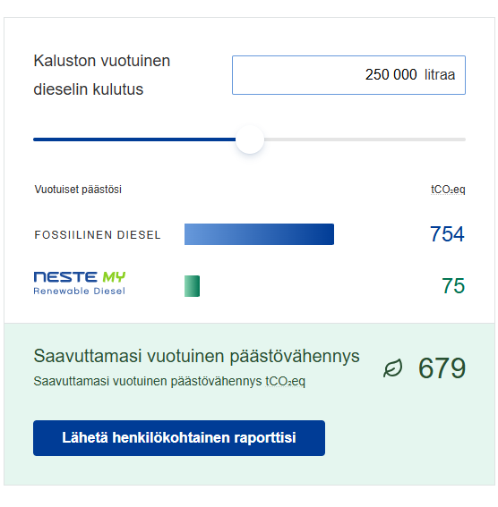
4. Osion tuntitehtävät
Laske vuotuiset ajoneuvon päästövähennykset, jos siirtyisit käyttämään uusiutuvaa dieseliä. Käytä Nesteen sivuilla olevaa laskuria, linkki alla
https://www.neste.fi/yrityksille/tuotteet/polttoaineet/neste-my-uusiutuva-diesel#ghg-laskuri
Miten vaihtoehtoisia polttoaineita voi käyttää kaupunkijakelussa? Miten tämä tulee näkymään kuljettajan työssä?

Slide 42
Esityksen sisältö
1. Ilmastonmuutos
2. Sääntely ja ohjaus
3. Vihreä logistiikka
4. Vaihtoehtoiset käyttövoimat ja jakeluverkostot
5. Päästölaskenta ja raportointi
6. Päästövähennystoimet
7. Lisämateriaalit

Slide 43
5.1 Miksi päästöjä lasketaan?
Kolme keskeisintä tunnistettua päästölaskentaan pakottavaa ajuria ovat
lainsäädäntö (päästövähennystavoitteet)
asiakkaat (urakkasopimukset, tilaajan vaatimukset ja raportointivelvoitteet)
omistajien ja sijoittajien tarpeet (vuosiraportit, viestintä ja markkinointi).
Päästöjen laskenta on päästöjen vähennystavoitteiden asetannan ja saavuttamisen kannalta oleellinen työkalu.
Mittaaminen on tietämistä. Jos et voi mitata sitä, et voi parantaa sitä.
- Lord Kelvin
Lähde: Huovinen; Logistiikkatoimijoiden käyttämät päästölaskentamallit ja niiden soveltuvuus toimintaympäristön vaatimuksiin, Pro Gradu-tutkielma. Turun yliopisto, 2024.

Slide 44
5.2 Kasvihuonekaasupäästöt
Suomen kasvihuonekaasupäästöistä noin 20% syntyy kotimaan liikenteestä.
Kasvihuonepäästöjä mitataan hiilidioksidiekvivalenttina (CO2ekv). Päästöt ovat laskeneet mm. autojen energiatehokkuuden paranemisen ja biopolttoaineiden käytön sekä taantuman vaikutuksesta.
Kasvihuonekaasuja ovat:​
Hiilidioksidi (CO₂): Syntyy pääasiassa fossiilisten polttoaineiden, kuten öljyn, maakaasun ja hiilen polttamisesta sekä metsien hakkuusta.​
Metaani (CH₄): Vapautuu muun muassa maataloudesta (esim. märehtijöiden ruoansulatuksesta), kaatopaikoilta ja maakaasun tuotannosta.​
Dityppioksidi (N₂O): Syntyy esimerkiksi maatalouden typpipohjaisten lannoitteiden käytöstä sekä teollisista prosesseista.​
Vesihöyry (H₂O): Luonnollinen kasvihuonekaasu, joka lisääntyy ilmaston lämmetessä ja vahvistaa kasvihuoneilmiötä, koska lämmin ilma pystyy sitomaan enemmän kosteutta.​
F-kaasut (esim. CFC-yhdisteet ja HFC-yhdisteet): Synteettisiä kaasuja, joita käytetään esimerkiksi jäähdytysaineissa ja aerosoleissa. Monet näistä ovat erittäin voimakkaita kasvihuonekaasuja, vaikka niitä esiintyy ilmakehässä pieninä pitoisuuksina
Tärkeimmät päästölaskentaan liittyvät kasvihuonekaasut ovat hiilidioksidi (CO2), metaani (CH4) ja dityppioksidi (N2O).
Lähde: Tilastokeskus, https://stat.fi/fi

Slide 45
5.3 Hiilijalanjälki
Tärkeää selvittää yrityksen ympäristövaikutukset ja päästölähteet
Erinomainen menetelmä ilmastovaikutusten mittaamiseen, seurantaan ja kehittämiseen
Laskennassa otetaan huomioon sekä omat suorat päästöt että epäsuorat kasvihuonekaasupäästöt (esim. kuljetusketjun alihankinta)
Hiilijalanjälki voidaan suhteuttaa esimerkiksi liikevaihtoon tai myytyjen tuotteiden määrään, jotta saadaan selkeämpi käsitys päästökehityksen suunnasta.
Hiilijalanjälki ilmoitetaan hiilidioksidiekvivalentteina CO2ekv tai CO2e, jossa eri kasvihuonekaasujen ilmastoa lämmittävät vaikutukset on yhdenmukaistettu vastaamaan hiilidioksidin vaikutusta.
Suomen ympäristökeskuksen verkkosivuille on koottu laskureita ja työkaluja yrityksille:
https://www.syke.fi/fi/ymparistotieto/laskurit-ja-tyokalut#y-hiilari-%E2%80%93-hiilijalanj%C3%A4ljen-laskentaan-yrityksille
Lähde: Kierrätyskeskus, Hiilijalanjälkilaskennan perusteet -opas

Slide 46
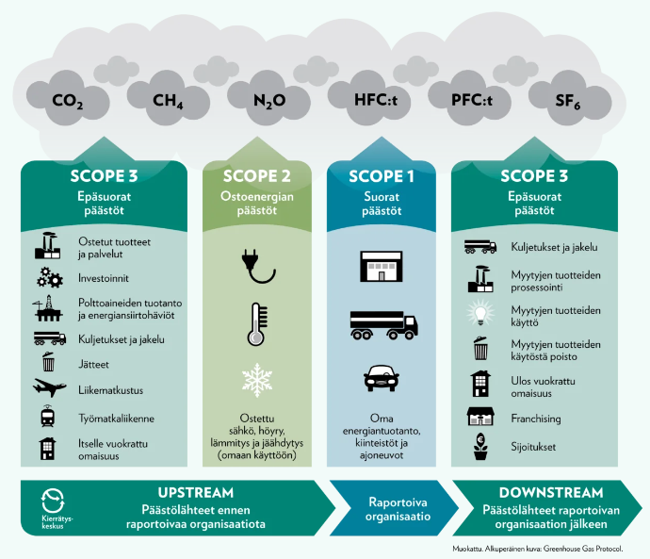
5.4 Hiilijalanjäljen laskenta
Päästöt on jaettu kolmeen ryhmään, jotka vastaavat Greenhouse Gas Protocol
-standardin luokkia. Näitä luokkia kutsutaan englanninkielisellä termillä scope:
scope 1, scope 2 ja scope 3.
SCOPE 1 -luokkaan luetaan kaikki yrityksen suorat kasvihuonekaasupäästöt, kuten oman energiantuotannon tai omien ajoneuvojen päästöt.
SCOPE 2 -luokkaan luetaan ostetun sähkön, höyryn tai lämmön tuotannosta peräisin olevat kasvihuonekaasupäästöt.
SCOPE 3 -luokkaan luetaan koko arvoketjun välilliset kasvihuonekaasupäästöt, kuten ostetut tuotteet ja palvelut, matkustaminen, kuljetukset ja jätteet.
Lähde: Kierrätyskeskus, Hiilijalanjälkilaskennan perusteet -opas

Slide 47
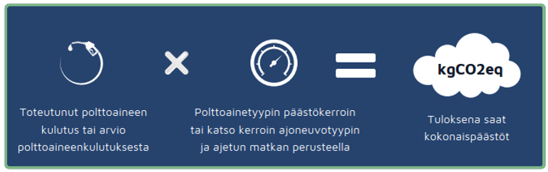
5.5 Päästölaskenta
Kuljetuksien päästöt määritellään ja raportoidaan ISO 14083:2023 standardin mukaisesti. Se määrittelee yleisen menetelmän matkustaja- ja tavaraliikenteen kuljetusketjujen toiminnasta aiheutuvien kasvihuonekaasupäästöjen määritykseen ja raportointiin. https://smart-freight-centre-media.s3.amazonaws.com/documents/GLEC_FRAMEWORK_v3.2_21_10_25_1.pdf
Alla olevassa kuvassa kerrotaan päästölaskennan periaate yksinkertaistettuna. Laskentatavalla voidaan laskea kuljetuksen kokonaispäästöt. Laskentatyötä helpottamaan on useampia erilaisia työkaluja esimerkiksi autonvalmistajilla. Tässä esimerkkinä Traficomin päästölaskenta https://traficom.fi/fi/julkaisut/paastolaskentaohjeistus-tieliikenteen-kuljetusten-paastojen-arvioimiseksi-suomessa
Lähde: Kuva Diffon luentomateriaalista, Kovilog-hanke 27.11.2024

Slide 48
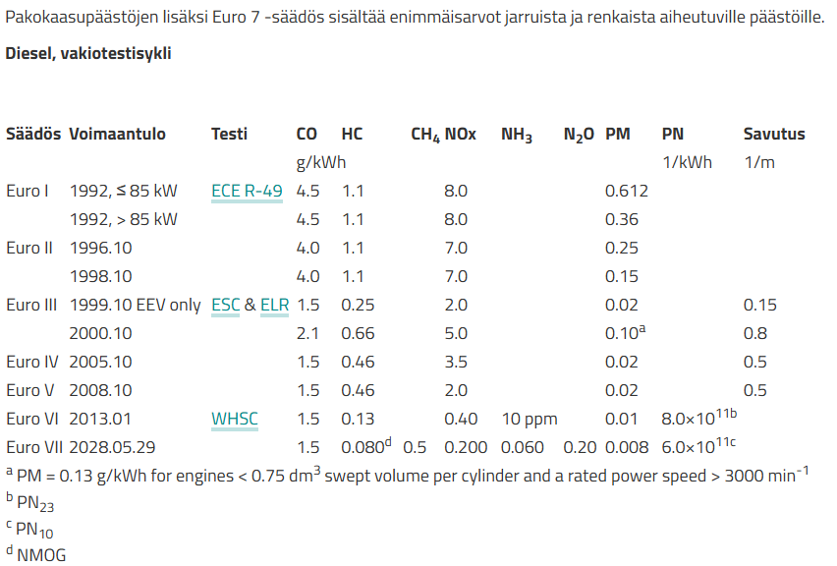
5.6 Raskaan kaluston päästöluokkien enimmäisraja-arvot
Autojen haitallisten pakokaasupäästöjen määrää säännellään EU:ssa ns. Euro-säädöksillä, jotka ovat ajoneuvolajikohtaisia. Säädökset koskevat tyyppihyväksyntä-vaiheessa mitattavia säänneltyjä päästöjä.
Hiilidioksidi CO2
Hiilimonoksidi (häkä) CO
Typen oksidit Nox
Rikkidioksidi SO2
Hiukkaspäästöt PM
Hiilivety HC (sisältää metaanin CH4) Kasvihuonekaasut CO2ekv
Lähde: https://www.autotuojat.fi/uutishuone/autoalan_termistoa/euro-paastoluokat/kuorma-_ja_linja-autojen_paastonormit

Slide 49


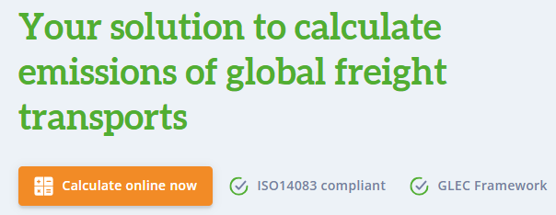
5.7 Päästö- ja kustannuslaskurit
Päästö- ja kustannuslaskentaan on tehty useita laskureita, tässä pari esimerkkiä:
Autokalkulaattori -Suomen ilmastopaneelin laskuri
https://ilmastopaneeli.fi/autokalkulaattori/
EcoTransIT -globaalien rahtikuljetusten päästöjen laskemiseksi
https://emissioncalculator.ecotransit.world/

Slide 50
5.8 Päästötietojen hyödyntäminen
Yritykset
Päästöjen kokonaisuuksien ymmärtäminen
Oikeiden päästövähennysmahdollisuuksien tunnistaminen
Päätöksenteon ohjaaminen
Päästövähennystavoitteiden seuranta
Toimenpiteiden vaikuttavuuden arviointi ja tulevien tavoitteiden määrittely
Vastuullisen toiminnan osoittaminen, avoimuus ja läpinäkyvyys
Vertailtavuuden paraneminen muihin alan toimijoihin
Kilpailuetu ja edelläkävijyys
Asiakkaat
Asiakkaiden vaatimusten toteuttaminen
Asiakkaan raportointivaatimusten täyttyminen
Asiakastyytyväisyyden parantaminen
Asiakasyrityksen arvojen tukeminen ja korostaminen
Asiakkaan liiketoiminnallisen arvon vahvistaminen
Etuna kilpailutuksissa
Arvojen mukainen yhteistyökumppani
Rahoituksien ja sijoittamisen vaikutukset
Kuluttajan odotukset ja vaatimukset
Yhteiskunta
Päästövelvollisuuksien toteuttaminen ja seuraaminen
Päästövähennys, ympäristövaikutusten pienentyminen
Tietoon perustuva päätöksen teko
Vihreän siirtymän tukeminen ja sen edistäminen
Riippuvuus fossiilisesta energialähteistä vähenee
Lähde: Kovilog-hankkeen koulutusaineistoista ja eri tietolähteistä koottu 16.04.2025

Slide 51

5.9 Elinkaaren aikaiset päästöt
Sähkö- vai dieselkäyttöinen kuorma-auto? Scania on tehnyt vertailun sähkö- ja dieselkäyttöisten kuorma-autojen elinkaaren aikaisista kasvihuonekaasupäästöistä. Elinkaaren aikaisilla päästöillä tarkoitetaan kaikkia päästöjä, jotka syntyvät tuotteen, palvelun tai prosessin koko elinkaaren aikana, aina raaka-aineiden hankinnasta käyttöön ja lopulta hävittämiseen asti.
Päästölaskennan tuloksista voidaan nähdä merkittävä ero sähkö- ja dieselkäyttöisen kuorma-auton päästöissä: dieselkäyttöisen kuorma-auton elinkaaren aikaiset päästöt voivat olla jopa kolme kertaa suuremmat, kuin sähkökäyttöisellä kuorma-autolla.
Linkki Scanian verkkosivuille tutkimukseen: https://www.scania.com/content/dam/group/sustainability/progress-and-documentation/life-cycle-assessment-of-long-haulage-trucks_battery-electric-vs-internal-combustion-engine.pdf

Slide 52
5.10 Kestävyysraportointi
EU:n kestävyysraportointidirektiivi (Corporate Sustainability Reporting Directive, CSRD) astui voimaan vuonna 2024.
Se velvoittaa pörssilistatut yritykset sekä yli 250 työntekijää työllistävät yritykset lakisääteisen kestävyysraportoinnin piiriin.
Kestävyysraportoinnin standardissa määritetään tiedot, joita yrityksen on annettava olennaisista vaikutuksistaan, riskeistään ja mahdollisuuksistaan, jotka kytkeytyvät
ympäristöön,
yhteiskuntaan ja
hallintotapaan liittyviin kestävyysseikkoihin.
Yritysten tulee jatkossa toimittaa raporttinsa tilintarkastajan varmennettavaksi.
Lähde: https://finance.ec.europa.eu/
3.11.2025

Slide 53
5.11 VSME (Voluntary Small & Medium size Enterprisers)
VSME on PK-yritysten vapaaehtoinen kestävyysraportointistandardi, jonka tavoitteena on tukea pienempiä yrityksiä:
toimittamaan tietoa oman toiminnan vastuullisuudesta suuremmille yrityksille, jotka pyytävät tietoja omalta alihankintaverkostoltaan/kumppaneiltaan
toimittamaan tietoa pankeille ja sijoittajille kestävien rahoituksien perusteeksi ja auttaa yrityksiä rahoitusten saamisessa
parantamaan kestävyyskysymysten hallintaa yrityksissä (ympäristö ja sosiaaliset haasteet, kuten esim. ympäristön pilaantuminen ja työntekijöiden terveys ja turvallisuus)
kestävämmän ja osallistavamman talouden edistämisessä.
Lähde: https://www.efrag.org/
3.11.2025

Slide 54
5.12 VSME (Voluntary Small & Medium size Enterprisers)
Yritys raportoi perustason sekä halutessaan kattavan tason.
Perustaso (basic module) on minimivaatimus VSME-ESRS -raportoinnissa. Perustason moduulissa kerrotaan yleisiä tietoja yrityksestä sekä energiankäytöstä, työvoimasta sekä hallinnosta. (ESRS=European Sustainability Reporting Standards)
Kattava taso (comprehensive module) on vapaaehtoinen ja rakennettu enemmän sijoittajia, rahoittajia ja kumppaneita varten. Sisältää enemmän suunnitelmallisuutta ja strategian laatimista ESG-aiheille (Environmental/ympäristö), (Social/yhteiskuntavastuu), (Governance/hallinto).
Lähde: https://www.efrag.org/
3.11.2025

Slide 55
5. Osion tuntitehtävät
Tehtävä 1:
Laske oman yrityksesi yhden ajoneuvon vuosittaiset päästöt tai oman autosi vuosittaiset päästöt. Ilmoita selkeästi millaiseen ajoneuvoon laskusi perustuu.
Tehtävä 2:
Tee vertaileva laskenta (päästöt/kustannus) kahdesta eri käyttövoimilla toimivista ajoneuvosta (esim. sähkö vs. diesel). Molemmissa tehtävissä voit hyödyntää Autokalkulaattori -laskuria.
Tehtävä 3:
Keskustelua ja/tai yksin pohdintaa:
Mitä hyötyä on päästöjen raportoinnista?
Millaisia päästöraportteja asiakkaat vaativat?
Mitä tietoja raportoitte jo tällä hetkellä?

Slide 56
Esityksen sisältö
1. Ilmastonmuutos
2. Sääntely ja ohjaus
3. Vihreä logistiikka
4. Vaihtoehtoiset käyttövoimat ja jakeluverkostot
5. Päästölaskenta ja raportointi
6. Päästövähennystoimet
7. Lisämateriaalit

Slide 57
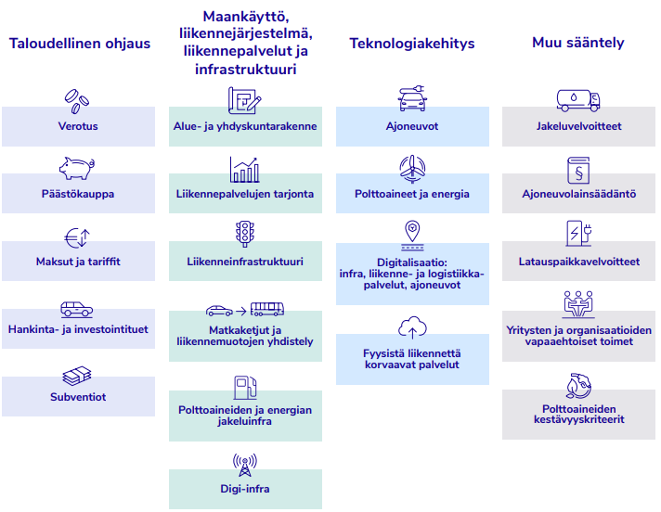
6.1 Liikenteen tiekartta
Vähäpäästöisen liikenteen tiekartassa esitetty erilaisia toimenpiteitä vuosien 2030 ja 2045 päästövähenemien saavuttamiseksi.
Tärkeimmät toimenpiteet ovat:
autokannan nopeampi sähköistyminen,
logistiikan ja kuljetusten digitalisaatio,
latausinfratuet,
liikennettä korvaavat etäpalvelut ja etätyö
tieverkon kunnossapidon parantaminen.
Lähde: Autoalan tiedotuskeskus, www.aut.fi

Slide 58
6.2 Päästöjen vähentäminen kuljetusyrityksissä
Traficomin verkkosivuilta löytyy kuljetusalan yrityksille energiatehokkuuden itsearviointi-lomake, jota hyödyntämällä yritys voi tunnistaa ja kehittää päästöjen vähentämistä
https://www.traficom.fi/sites/default/files/media/file/Energiatehokkuuden%20itsearviointi%20tarkistuslista.pdf
Lomakkeella tarkasteltavat osa-alueet ovat:
johtaminen
kuljetusten suunnittelu ja toteutus
kalusto
henkilöstö.
Lähde: Traficom, vastuullisuusmalli

Slide 59
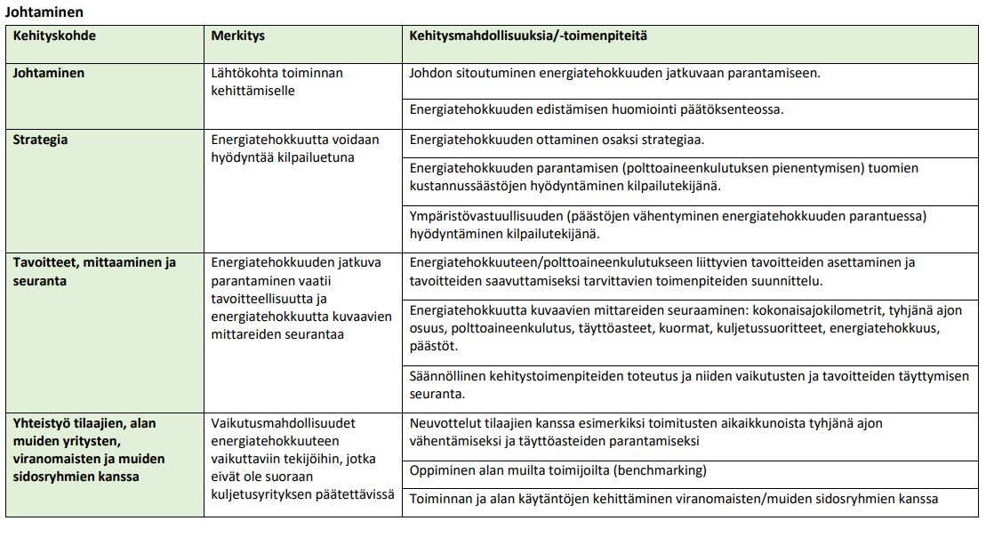
6.3 Traficom –energiatehokkuuden itsearviointi
https://www.traficom.fi/sites/default/files/media/file/Energiatehokkuuden%20itsearviointi%20tarkistuslista.pdf

Slide 60
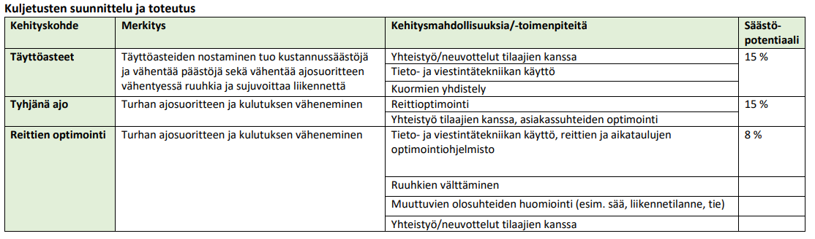
6.3 Traficom –energiatehokkuuden itsearviointi
https://www.traficom.fi/sites/default/files/media/file/Energiatehokkuuden%20itsearviointi%20tarkistuslista.pdf

Slide 61
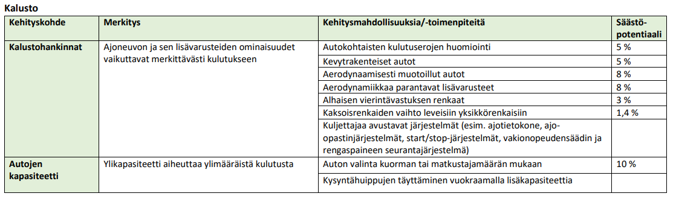
6.3 Traficom –energiatehokkuuden itsearviointi
Huom! Myös kaluston vaihtoehtoiset energialähteet vaikuttavat päästöihin, esim. uusiutuva sähkö
https://www.traficom.fi/sites/default/files/media/file/Energiatehokkuuden%20itsearviointi%20tarkistuslista.pdf

Slide 62
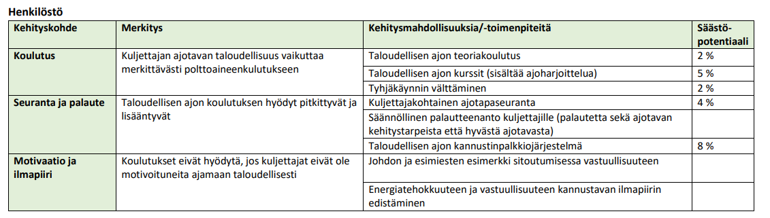
6.3 Traficom –energiatehokkuuden itsearviointi
https://www.traficom.fi/sites/default/files/media/file/Energiatehokkuuden%20itsearviointi%20tarkistuslista.pdf

Slide 63
6. Osion tuntitehtävät
Pohtikaa yhdessä ja keskustelkaa:
- Mitä kuljetusliikkeet ovat jo tehneet päästöjen minimoimiseksi?
- Määritelkää viisi tärkeintä päästövähennyskeinoa mihin voi jokainen itse vaikuttaa.
Täydennä Vihreä logistiikka –osiossa aloittamaasi Pestel-analyysiä oppimasi perusteella. Keskustelkaa tulevaisuuden muutostekijöistä.

Slide 64
Esityksen sisältö
1. Ilmastonmuutos
2. Sääntely ja ohjaus
3. Vihreä logistiikka
4. Vaihtoehtoiset käyttövoimat ja jakeluverkostot
5. Päästölaskenta ja raportointi
6. Päästövähennystoimet
7. Lisämateriaalit

Slide 65
7. Lisämateriaalit
Lisämateriaaleihin on koottu Kohti vihreämpää logistiikkaa –hankkeen aikana käsiteltyjä teemaan liittyviä artikkeleita, videoita ja tutkimustietoa. Lisäksi materiaaleissa on Savon ammattiopiston logistiikka-alan vastuullisuuden osaamislupaus.
Lisämateriaaleja voi hyödyntää oppituntien aikana tai opiskelijat voivat tutustua niihin itsenäisesti.

Slide 66
7.1 Artikkelit
Kuljetusalan vihreä siirtymä – haasteet ja ratkaisut matkalla kohti hiilettömyyttä
Kuljetusalan vihreä siirtymä – haasteet ja ratkaisut matkalla kohti hiilettömyyttä - Suomen Huolinta - ja Logistiikkaliitto ry
Vihreä siirtymä on valtava muutos, ei yksittäinen projekti
Vihreä siirtymä on valtava muutos, ei yksittäinen projekti - Suomen Huolinta - ja Logistiikkaliitto ry
Vihreä siirtymä ja liikenne kulkevat käsi kädessä
Suomen tieyhdistys | Vihreä siirtymä ja liikenne kulkevat käsi kädessä
Mitä vihreä siirtymä tarkoittaa logistiikkayhtiössä?
Mitä vihreä siirtymä tarkoittaa logistiikkayhtiössä? - Rekka Group
Vihreä siirtymä haastaa logistiikkaa
Vihreä siirtymä haastaa logistiikkaa – ”Jotta rahtiliikenteessä syntyviä ilmastovaikutuksia voidaan pienentää, tulee pitkiä runkokuljetuksia tehdä raiteita pitkin” – Kauppalehti
Lappeenrannassa hyviä kokemuksia sähköbusseista
Lappeenrannassa hyviä kokemuksia sähköbusseista | Kuljettaja.fi
Fazerille sähkörekka leipäkuljetuksiin
Fazerille sähkörekka Lahti-Vantaa-välin leipäkuljetuksiin - Osto&Logistiikka
Hyötyajoneuvojen sähköistyminen, Vehon verkkosivusto
eTalk | Hyötyajoneuvojen sähköistyminen - Veho.fi

Slide 67
7.2 Videot
68tn sähkörekka kuljettaa Hartwallin panimotuotteita, Volvo
https://www.youtube.com/watch?v=sWhMNlpbCSI
Kehittyneet sähkökuorma-autot, Volvo
https://youtu.be/vT40Tpkc-2s
Näin ilmastonmuutos näkyy Suomessa, Ilmatieteenlaitos
https://www.youtube.com/watch?v=YSaLdLuur9U

Slide 68
7.3 Tutkimukset
Vihreä logistiikka - Kuljetusliikkeiden keinot vihreämpien maantiekuljetusketjujen edistämiseksi Suomessa
Jelena Palmberg, Progradu –tutkielma, Vaasan yliopisto, 2021
Suomalaisten tiekuljetusyritysten näkemyksiä liikenteen automaatiosta, kuljetusten energiatehokkuudesta ja ympäristöystävällisyydestä
Liljamo & Kamppuri, Tampereen teknillinen yliopisto, 2020.
Vihreän siirtymän vaikutukset toimitusketjuihin
Fränti, kandidaatintyö, Tampereen yliopisto, 2023

Slide 69
7.4 Hankkeita
SÄLLI – Sähköisen liikenteen lisääminen
https://net.centria.fi/hanke/salli/
Ilmastoratkaisujen vauhdittaja ACE hanke – Vähäpäästöinen raskas liikenne
https://www.traficom.fi/fi/ace-hanke
VISIOK, Vihreän siirtymän edistäminen koulutuksessa
https://www.osao.fi/hankkeet/visiok/

Slide 70
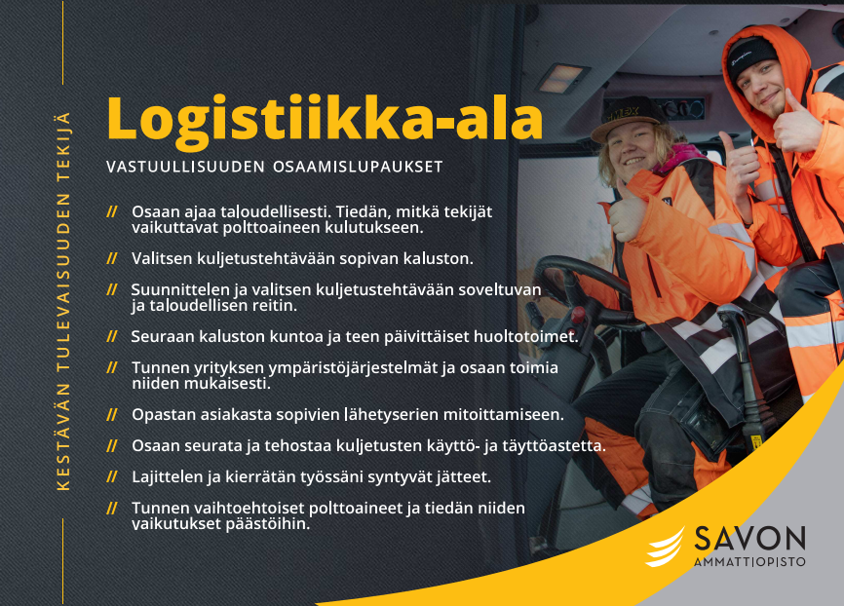
7.5 Sakkyn vastuullisuuden osaamislupaus
Savon ammattiopiston logistiikka-alalla on määritelty alan keskeiset vastuullisuuden osaamislupaukset. Lupauksissa avataan konkreettisesti, mitä Sakkylta valmistuva opiskelija osaa alan vastuullisuudesta. Savon ammattiopiston kaikkien koulutusalojen vastuullisuuden osaamislupaukset löytyvät verkkosivuilta https://sakky.fi/vastuullisuus

